Slide 1
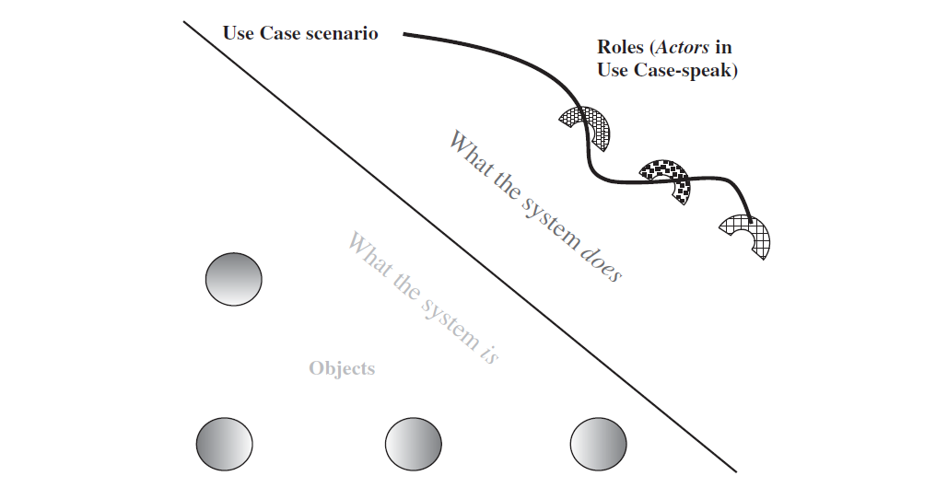
System

Slide 2
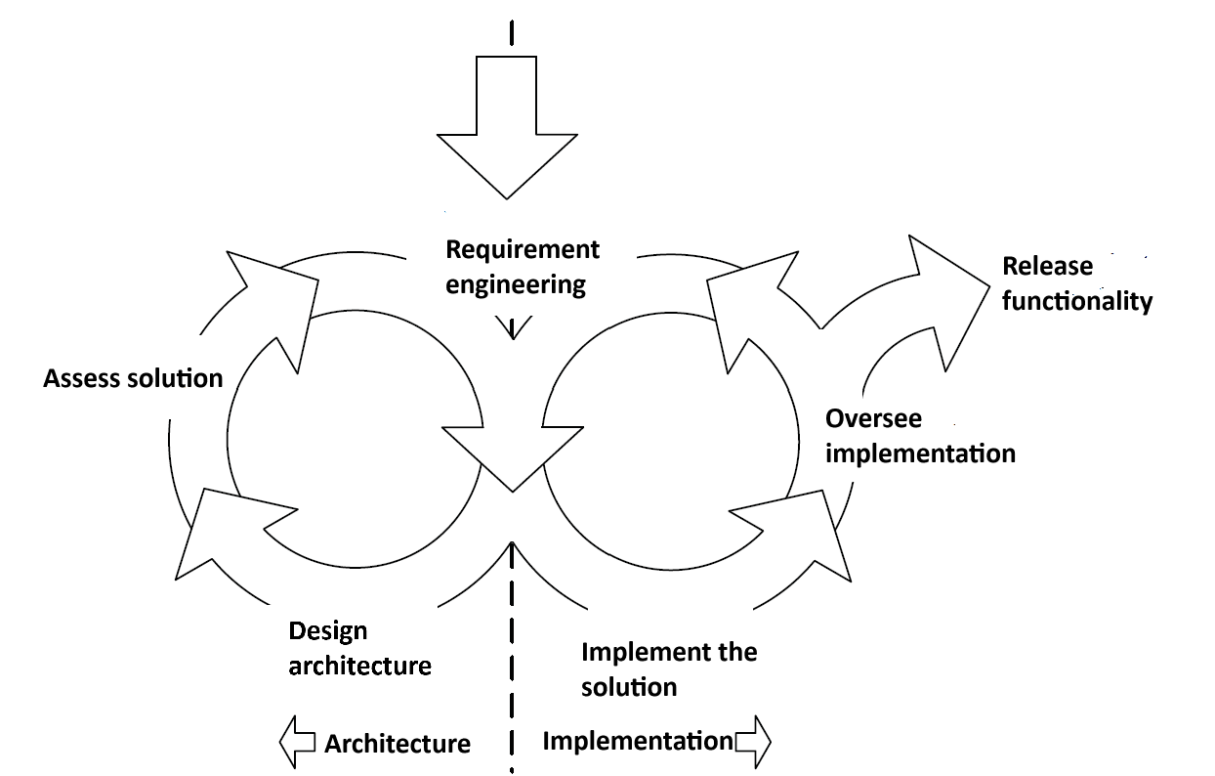
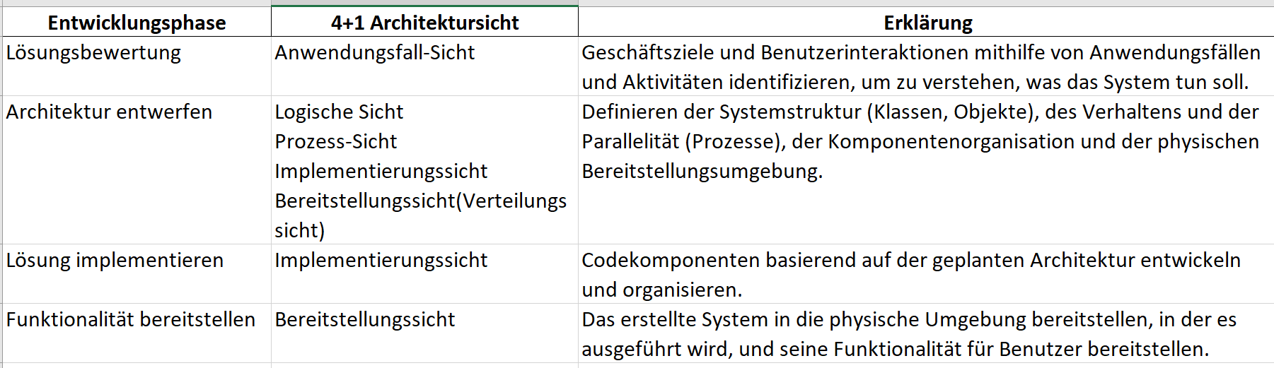
Software-Entwicklungslebenszyklus

Slide 3
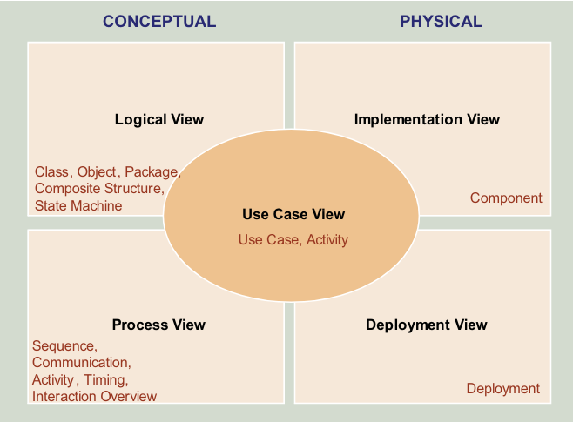
Einführung in das 4+1-Architekturmodell
Das 4+1-Architekturmodell hilft dabei, eine umfassende Darstellung eines Softwaresystems aus fünf verschiedenen Perspektiven zu liefern. Logische Sicht, Entwicklungssicht, Prozesssicht, Verteilungssicht und Szenarien (Anwendungsfälle). Zusammen bieten diese Sichten eine ganzheitliche Perspektive auf die Architektur eines Systems.

Slide 4
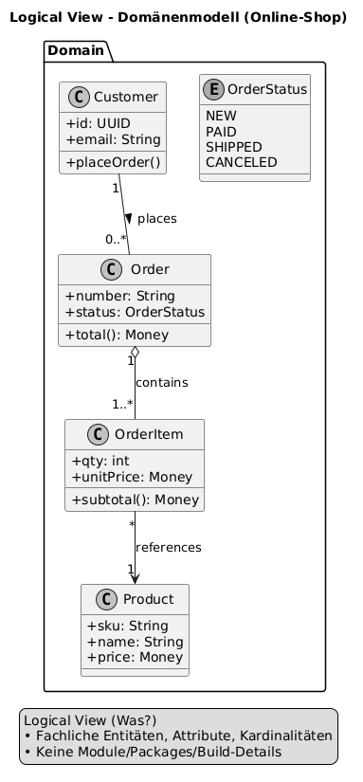
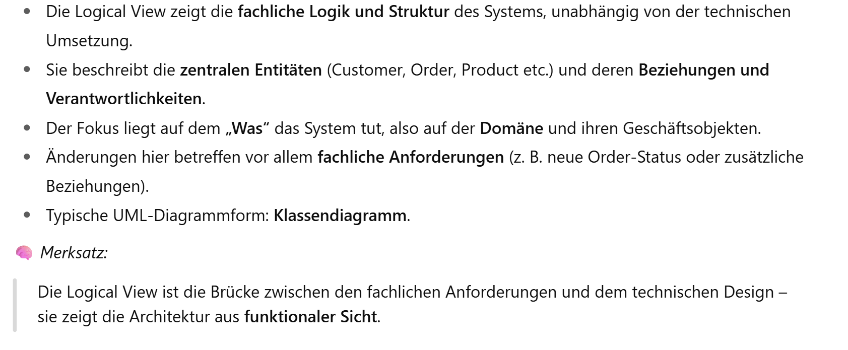
Logische Sicht
Zweck: Verstehen der primären funktionalen Komponenten und ihrer Interaktionen. Diese Sicht bietet einen Überblick über die wichtigsten Strukturen
Online-Buchhandlung:
  Benutzermanagement, Katalogverwaltung, Warenkorb, Bestellverwaltung

Slide 5
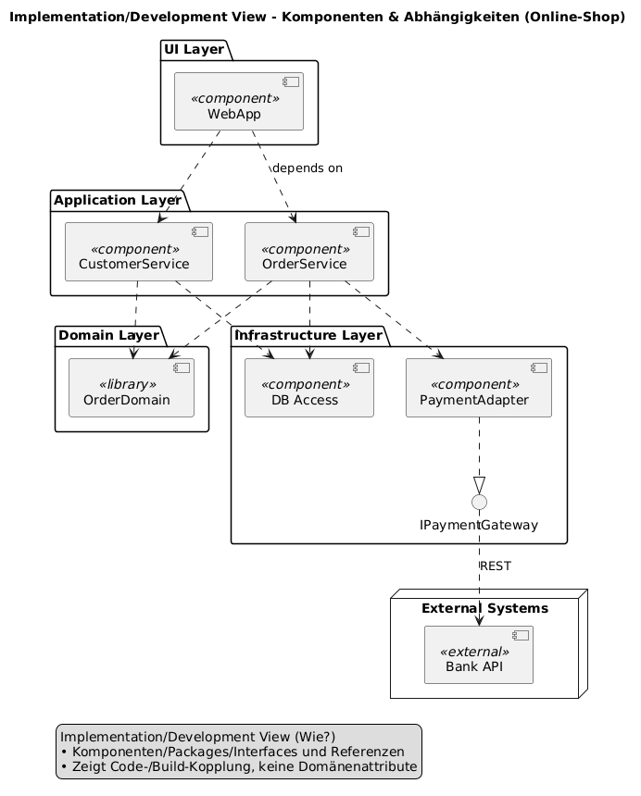
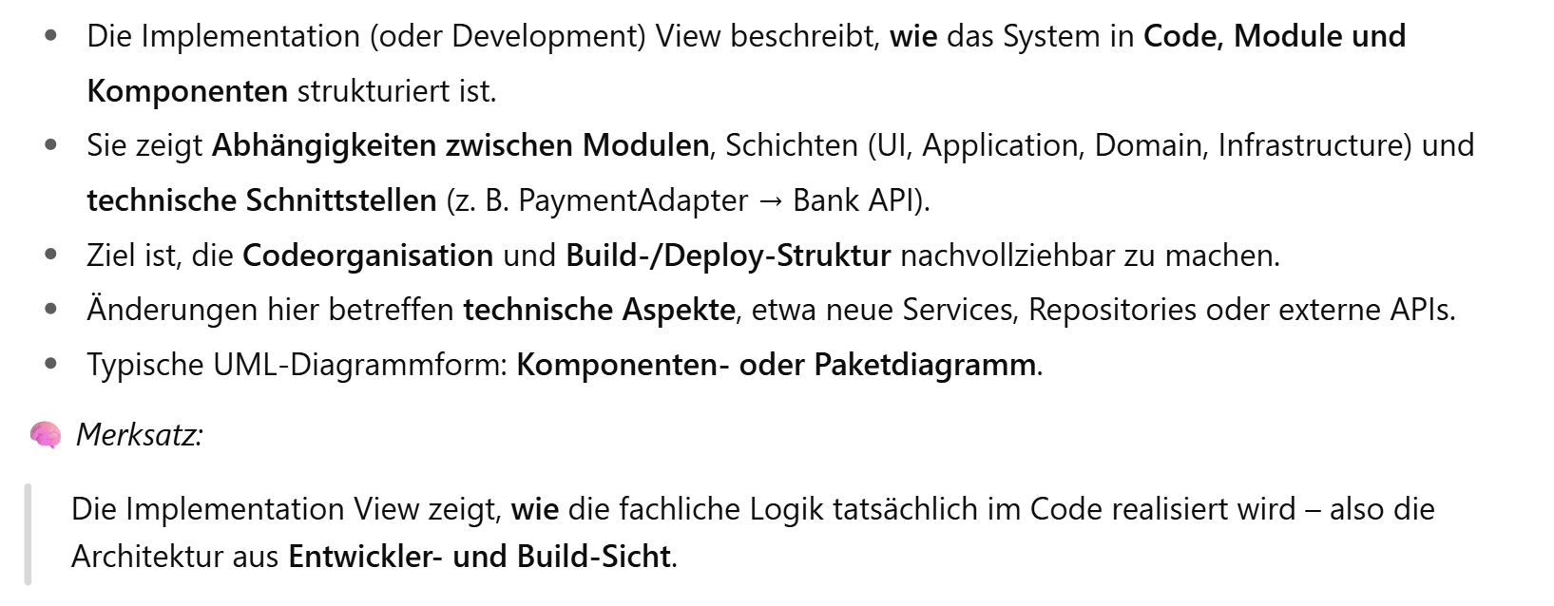
Entwicklungssicht
Zweck: Darstellung der Organisation der Software in der Entwicklungsumgebung.

Slide 6
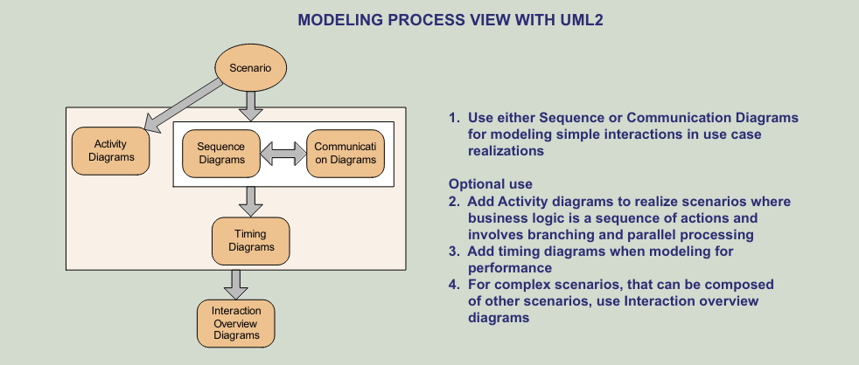
Prozess Sicht
Zweck: Das dynamische Verhalten des Systems verstehen, einschließlich Parallelität und Laufzeitinteraktionen. Nach der statischen Struktur werden die dynamischen Interaktionen erfasst.

Slide 7
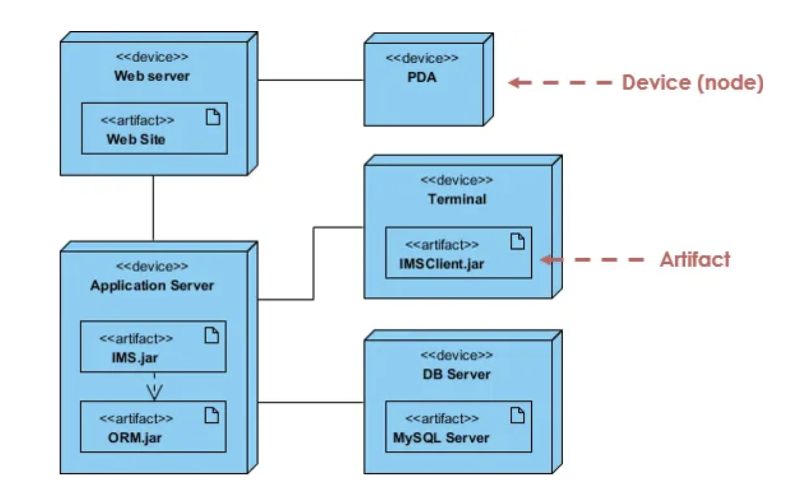
Verteilungssicht
Darstellung der physischen Verteilung des Systems. Nachdem die logische, die Entwicklungs- und die Prozesssicht definiert wurden, wird die Bereitstellung betrachtet.

Slide 8
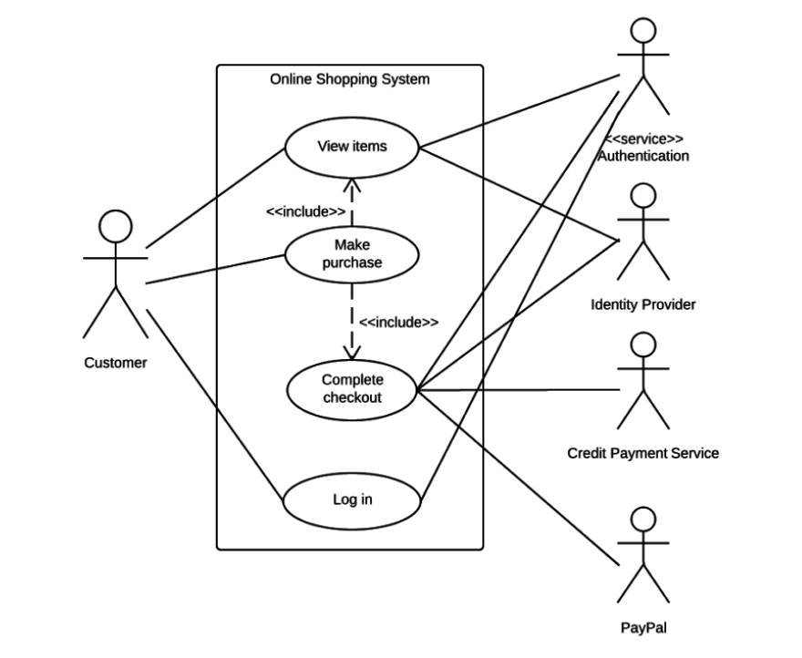
Use case Sicht
Erfassung spezifischer Anwendungsfälle und Interaktionen zwischen Benutzern und dem System.
Anwendungsfälle leiten die Erstellung der Logischen Sicht (Klassen, Verantwortlichkeiten) und beeinflussen indirekt alle anderen Sichten.Sie dienen als Brücke zwischen Anforderungen und Design.Darüber hinaus spielt die Anwendungsfall-Sicht eine entscheidende Rolle bei der Validierung der Architektur.
Name des Anwendungsfalls
Zweck
Akteure
Voraussetzungen
Nachbedingungen
Hauptablauf
Alternative Abläufe, Ausnahmebehandlung
Auslöser
Abhängigkeiten und Bedingungen

Slide 9
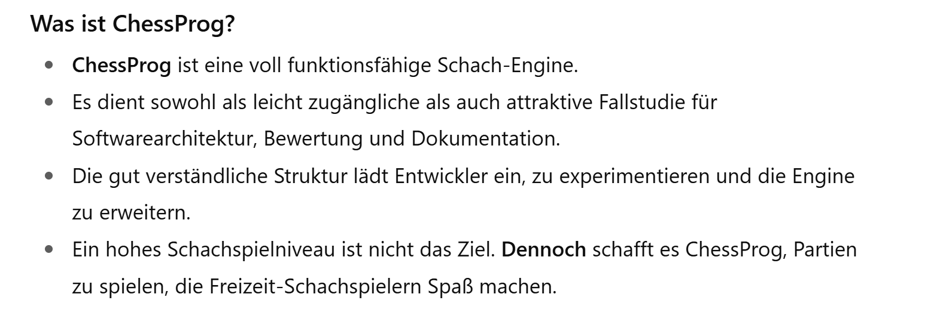
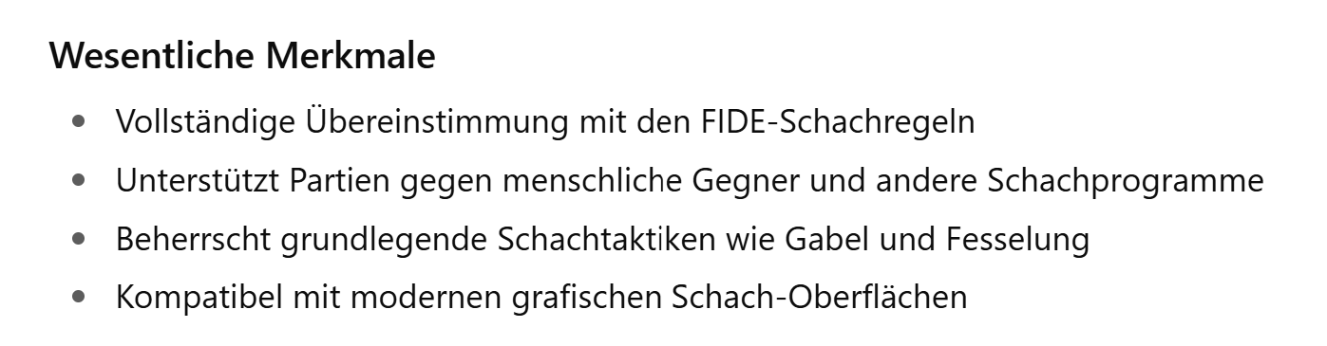
ChessProg

Slide 10
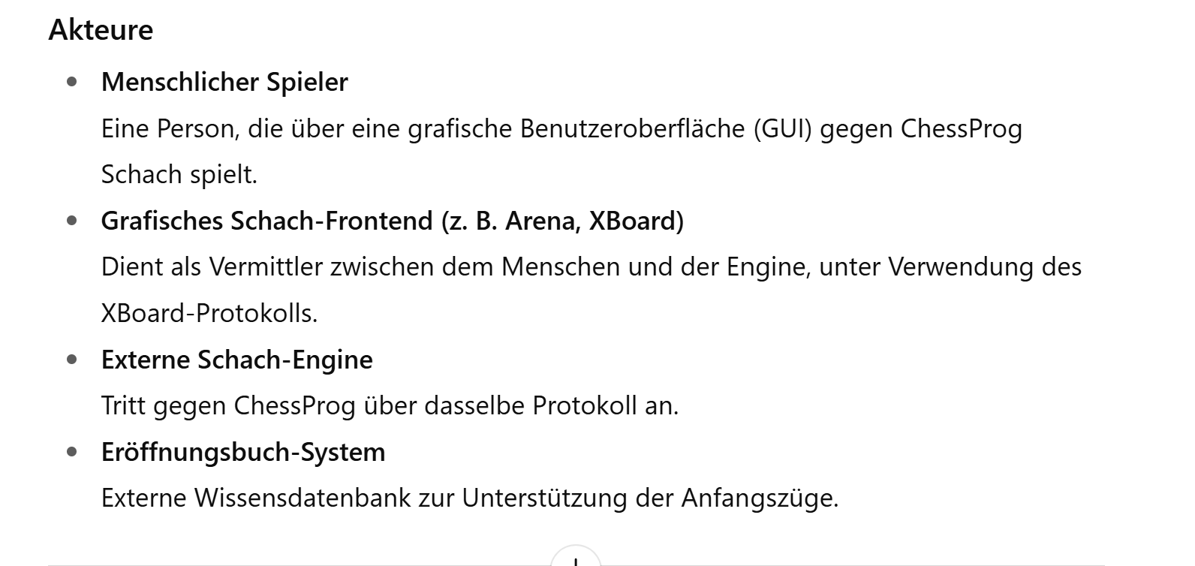
ChessProg, Use Case View

Slide 11
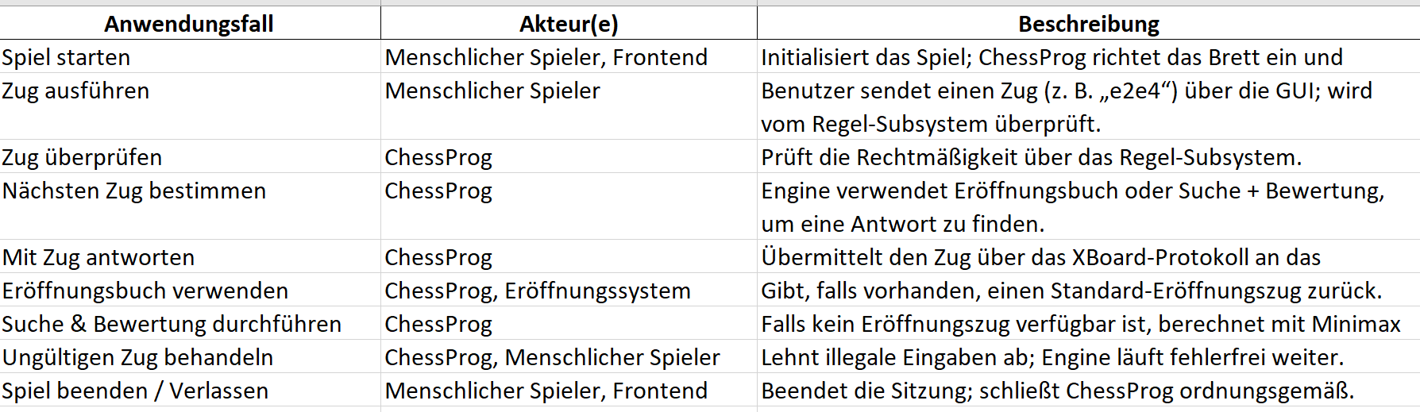
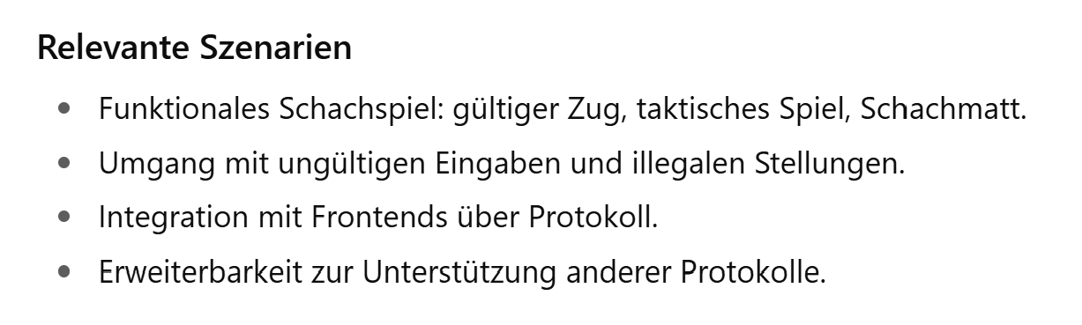
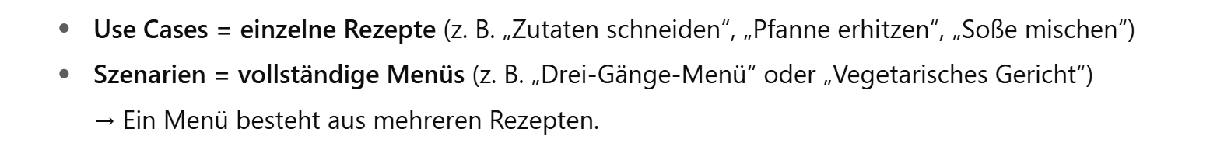
ChessProg, Use Case View

Slide 12
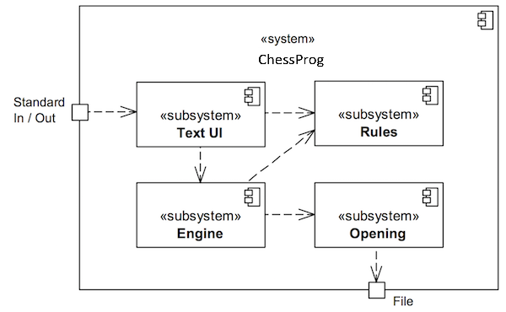
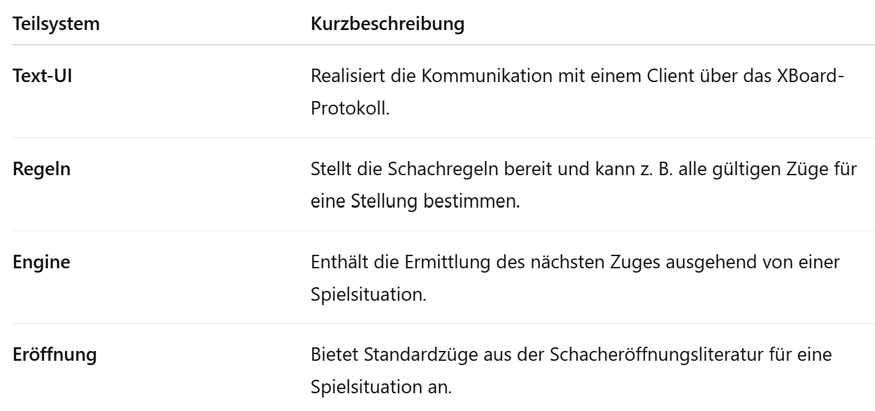
ChessProg, logical View Level 1

Slide 13
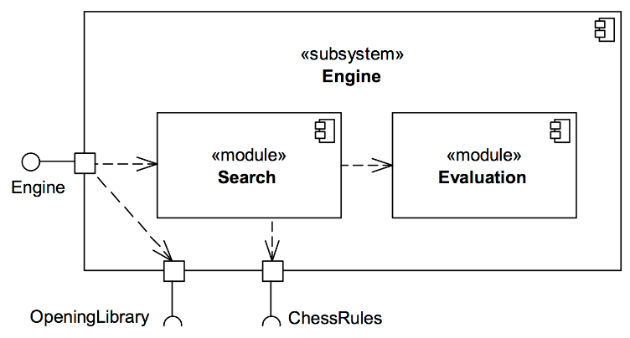
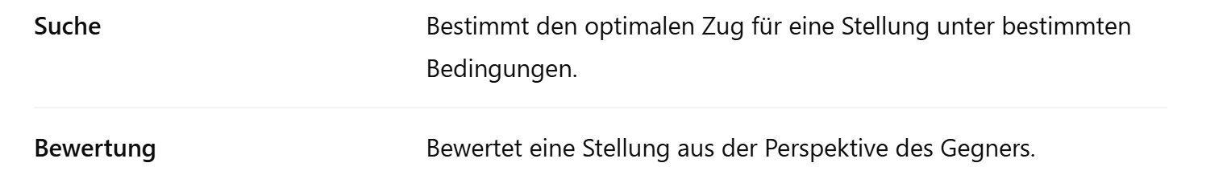
ChessProg, logical View Engine Level 2

Slide 14
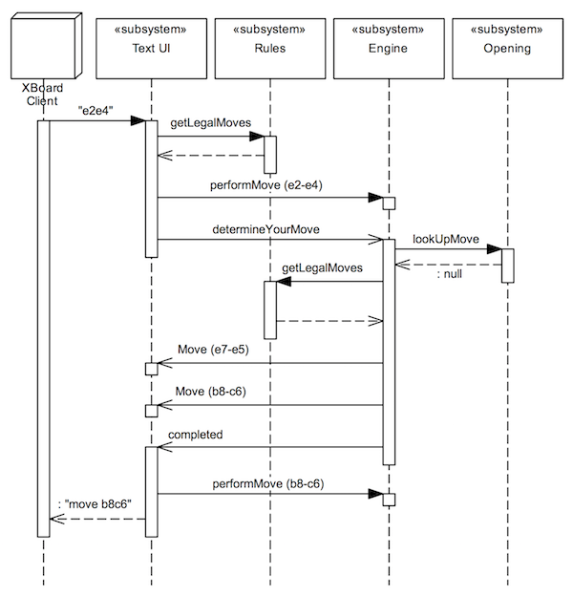
ChessProg, Process View

Slide 15
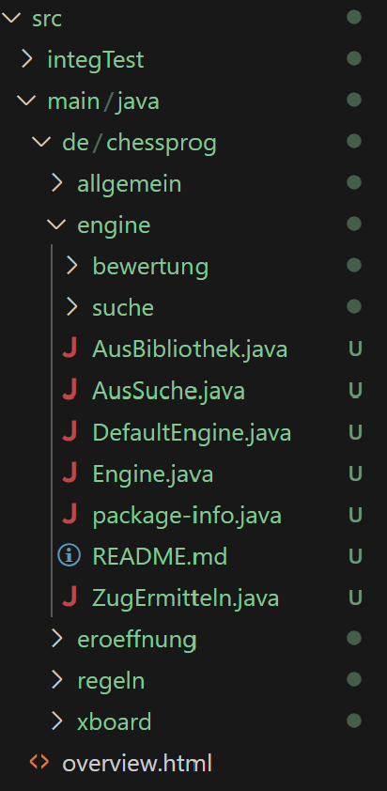
ChessProg, development view
Diese Paketstruktur zeigt die modulare Implementierung der Schach-Engine-Komponenten, gruppiert nach Funktionalität (z. B. Bewertung, Suche, Regeln).

Slide 16
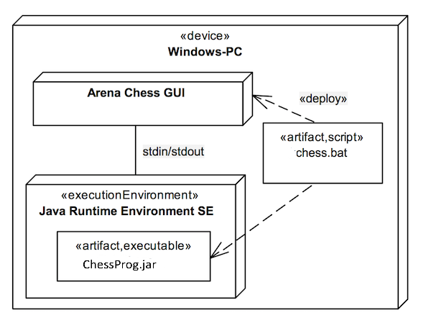
ChessProg, Deployment View

Slide 17
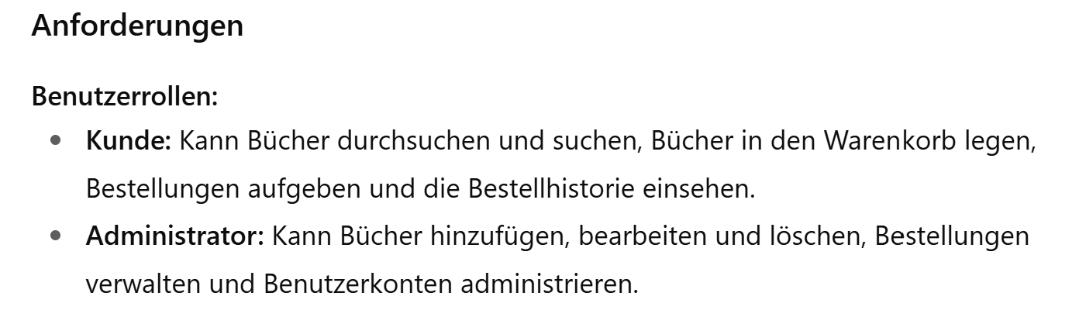
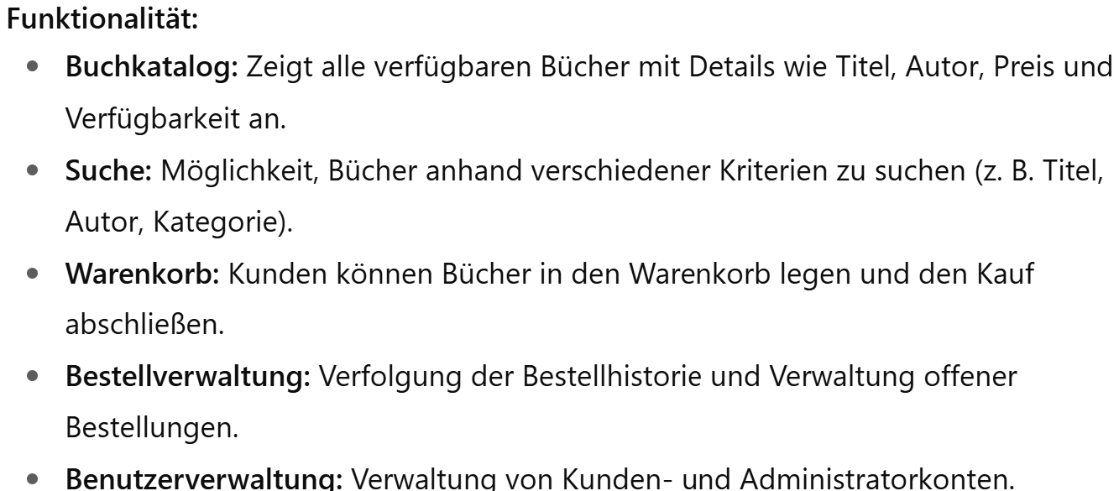
Entwerfen Sie eine Online-Buchhandlung unter Verwendung des 4+1-Architekturmodells.
Scenario:
Sie wurden beauftragt, eine Online-Buchhandlung zu entwerfen, die es Benutzern ermöglicht, Bücher zu durchsuchen, zu suchen und zu kaufen sowie ihre Bestellhistorie einzusehen.Das System soll Benutzerrollen wie Kunde und Administrator unterstützen, wobei jede Rolle unterschiedliche Zugriffsrechte und Funktionen hat.

Slide 18
Entwerfen Sie eine Online-Buchhandlung unter Verwendung des 4+1-Architekturmodells.
Task:
Verwenden Sie das 4+1-Architekturmodell, um ein umfassendes Design für die Online-Buchhandlung zu erstellen. Geben Sie für jede der fünf Sichten (Logische Sicht, Entwicklungssicht, Prozesssicht, Physische/Bereitstellungssicht und Anwendungsfälle) eine detaillierte Beschreibung und – falls zutreffend – ein Diagramm an.

